Slide 1

Lycée Théorique “Mihai Eminescu” Călăraşi
Les intoxications médicamenteuses
Professeur coordinateur: Gabriela Stancu
Élève: Bălan Ioana Cristina

Slide 2

Introduction
Chapitre I-” Savoir réagir face à une intoxication médicamenteuse”
1.1 Chez l’adulte
1.2 Chez l’enfant
1.3 Les précautions prendre pour évitre ces intoxications
Chapitre II-” Comment éviter les intoxications médicamenteuses”
2.1 …les limites de l’automédication…
2.2 Les seniors et les enfants sont les premières victimes
Chapitre III-” Médicaments: attention aux enfants”
Chapitre IV-” Personnes âgées: attention aux ordonnances à rallonge”
4.1 Des organes moins performantes
4.2 Faire un choix
Chapitre V-” Zoom sur l’hépatite médicamenteuse”
5.1 Hépatite médicamenteuse: une affection sous diverses formes
5.2 Paracétamol: attention au dosage!
5.3 Réaction au paracétamol
Chapitre VI-” Le flot des faux médicaments”
6.1 Des plus en plus de médicaments contrefaits
6.2 Faux médicaments: des risques ignorés du grand public
Coclusion
Sitographie
Sommaire

Slide 3
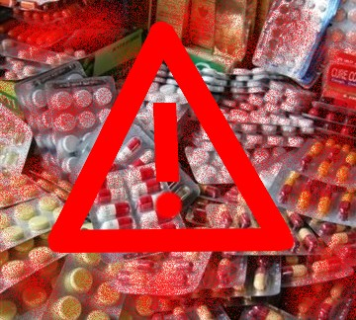
Attention !
Médicaments = danger...

Slide 4

Introduction
L’intoxication représent la totalité des troubles provoqué par l’introduction, volontaire ou pas, dans l’organisme, à une ou plusieurs substances toxiques.
Les substances toxiques pénétrent dans l’organisme par ingestion, par inhalation, par injection, ou par absorbtion. Les intoxications avec les médicaments, les plus fréquents, représentent 80% parmi les intoxications qui nécessitent une spitalisation urgente. En général, elles sont provoquées par l’association des plusieurs médicaments. La gravité d’une intoxication dépend de la toxicité du produit en cause, de la manière dont on l’introduit dan l’organisme, de la dose absorbée, de la résistence de l’organisme et de l’âge du sujet.
!!! Les etudes efectués par les medecins montrent qu’un procentage de 52% entre les intoxications sont medicamenteuses, les plus frequentes medicaments utilisés étant celles-là pour les afections psychiques…

Slide 5
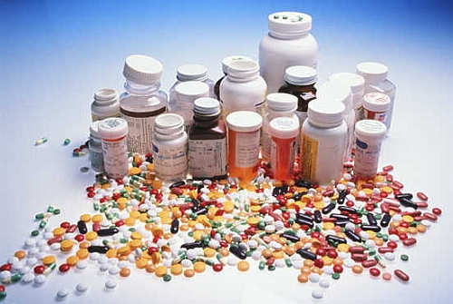
...les intoxications médicamenteuses...
Ingestions volontaires ou accidentelles, les intoxications médicamenteuses sont de véritables situations d'urgence. Face à un tel événement, sachez réagir. Mais la meilleure stratégie reste la prévention.
Chapitre I
Savoir réagir face à une intoxication médicamenteuse
Les intoxications médicamenteuses sont dues à l'ingestion accidentelle ou volontaire de médicaments. L'absorption volontaire entre le plus souvent dans le cadre de tentative de suicide. Les ingestions accidentelles sont, dans leur grande majorité, à mettre sur le compte de la négligence d’adultes qui laissent des médicaments à la portée des enfants.

Slide 6
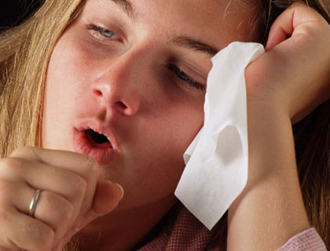
L'intoxication est le plus souvent volontaire (suicide) et les conséquences dépendent de la quantité ingérée et de la nature des produits. Très souvent, la personne devient somnolente et/ou vomit.
1.1 Chez l'adulte
Donnez alors les indications suivantes :

Slide 7
La cause précise de l’appel
Le numéro de téléphone à partir duquel vous appelez
Le nom des médicaments
Les troubles associés, notamment ceux liés à la conscience

Slide 8
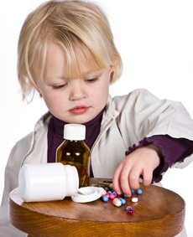

1.2 Chez l'enfant
Après l'ingestion accidentelle, il est indispensable d'appeler le SAMU afin de se faire communiquer les gestes d’urgence. Dans tous les cas, on évitera de faire boire ou de faire vomir l'enfant. En cas de trouble de la conscience de l'enfant, mettez-le en position latérale de sécurité, en cas d’arrêt respiratoire, effectuez un bouche à bouche.
1. Ne laissez jamais de médicaments à la portée des enfants.
2. L’armoire à pharmacie doit regrouper l'ensemble des médicaments de la famille et doit être fermée à clé.
1.3 Les précautions à prendre pour éviter ces intoxications

Slide 9
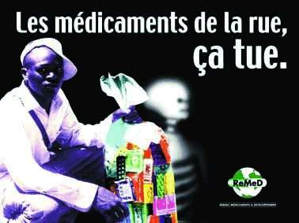
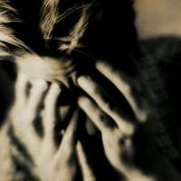
Chapitre II
Comment éviter les intoxications médicamenteuses ?
Les médicaments sont responsables d'une intoxication sur deux entraînant, en France, 128 000 hospitalisations par an. Or, selon les statistiques, 30 à 60 % de ces accidents pourraient être évités.
Les personnes âgées et les enfants sont les premières victimes des intoxications médicamenteuses qui, aujourd'hui encore, sont trop nombreuses. Beaucoup d'entre elles pourraient être évitées. Quelques conseils…

Slide 10
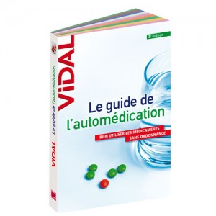
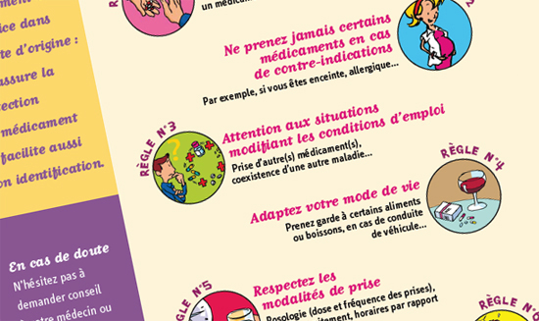
2.1 …les limites de l'automédication…
Parmi les pratiques incriminées, l'automédication arrive largement en tête. Cela depuis longtemps déjà. Mais, aujourd'hui, la démocratisation de l'information sur la santé favorise chez les “malades” le sentiment de mieux se connaître encore et de pouvoir se soigner seul. Or cela n'est pas toujours vrai.

Slide 11

…voici quelques conseils pour éviter les accidents…
Lorsque vous achetez un produit sans ordonnance, n'hésitez pas à demander conseil à votre pharmacien et indiquez-lui les médicaments que vous prenez déjà ;
N'utilisez pas, de votre propre gré, des médicaments antérieurement prescrits qui ont été conservés dans votre pharmacie. D'ailleurs, le plus sage est de se débarrasser de ce qui ne sert plus. Vous pouvez rapporter ces produits à votre pharmacien qui saura en faire bon usage ;
Pensez à dire à votre médecin si vous avez des allergies médicamenteuses, si vous souffrez d'une maladie qui peut interférer avec certaines thérapeutiques ;
Vérifiez bien le nom du médicament et la tranche d'âge à laquelle il est destiné et lisez attentivement la notice du médicament que vous allez prendre ; respectez la prescription et la durée du traitement.

Slide 12
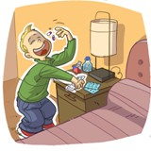
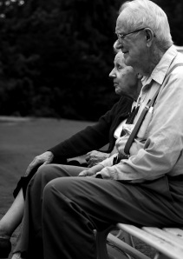

2.2 Les seniors et les enfants sont les premières victimes
Les personnes âgées et les enfants sont les principales victimes des intoxications accidentelles. Les premières ont souvent une multitude de médicaments à avaler et en ce qui concerne les enfants, leurs parents doivent avoir à l'égard des médicaments la même attitude que celle tenue envers les produits toxiques: faire en sorte que les enfants ne puissent les avaler en les mettant hors de leur portée.

Slide 13

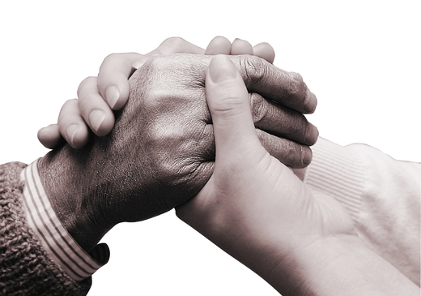
Antidotes
1) Calme et rapidité
Comme lorsqu'on est confronté à n'importe quel accident, il faut d'abord s'efforcer de garder son calme et ne pas agir à la place du médecin. En revanche, il faut surveiller et ne jamais laisser seule une personne qui se trouve dans un état d'agitation anormale.
2) Quels moyens pour les médecins ?
Certains produits sont utilisés comme antidotes spécifiques d'un médicament donné. Un exemple : celui du paracétamol est la N-acétyl-cystéine administrée en intraveineuse ou oralement. On se contente de surveiller de près la personne et d'attendre que son organisme ait éliminé le produit.

Slide 14

Antidotes
Quand le produit est encore dans le système digestif, d'autres techniques sont plus particulièrement connues :
Le lavage gastrique
Le charbon activé en dose unique “ pour décontaminer la personne ”
L'accélération du transit intestinal

Slide 15
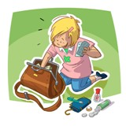
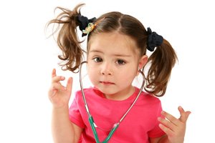
Chapitre III:
Médicaments : attention aux enfants !
L'enfant est davantage exposé que les adultes au mauvais usage des médicaments et les conséquences peuvent être dramatiques. 6 000 appels sont ainsi reçus chaque année par les centres anti-poisons.
Donc
Fermer les armoires à pharmacie à clef ne suffit parfois pas. Les accidents sont encore trop nombreux.

Slide 16
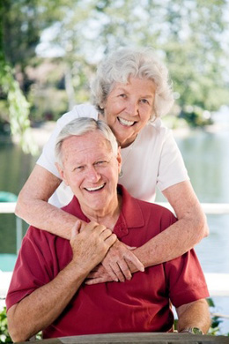
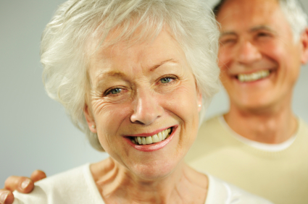
Chapitre IV:
Personnes âgées : attention aux ordonnances à rallonge
Les personnes âgées sont particulièrement exposées aux effets secondaires des médicaments. Rhumatismes, hypertension, troubles du sommeil, diabète, ostéoporose, douleurs… avec l'âge, les ordonnances s'allongent. Près de la moitié des médicaments sont consommés en France par des personnes de plus de 60 ans.

Slide 17
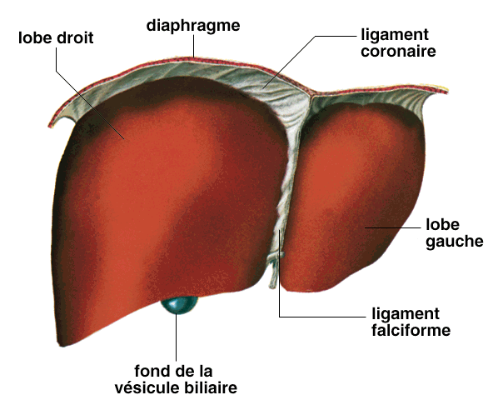
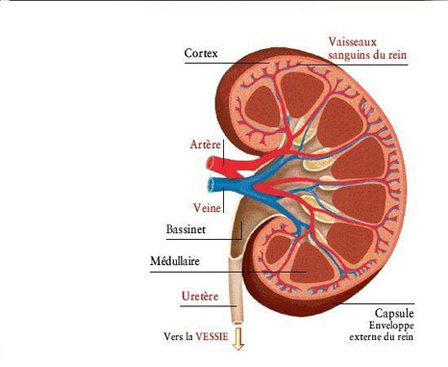

4.1 Des organes moins performantes
Le foie et le rein, les deux organes assurant la dégradation et l'élimination des médicaments, sont moins efficaces avec l'âge.
Plusieurs facteurs rendent les personnes âgées plus sensibles aux effets secondaires des traitements.
La toxicité des médicaments pour certains organes est d'autant plus importante que ceux-ci sont déjà le siège de lésions. Cela explique que de nombreuses complications sont plus fréquentes avec l'âge.
Les chutes sont un risque important pour la personne âgée. Elles sont favorisées par de nombreux médicaments, notamment les somnifères .
La dénutrition et la déshydratation sont fréquentes chez les personnes âgées. Elles augmentent la concentration et les effets toxiques des médicaments.

Slide 18

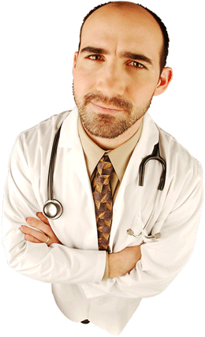
4.2 Faire un choix
Certaines précautions peuvent limiter les risques d'accident.
Lors de toute consultation, il est indispensable de préciser au médecin les médicaments déjà prescrits.
Les doses doivent tenir compte du poids et de l'âge de la personne. Pour les traitements chroniques, il est souvent utile de commencer à dose faible et d'augmenter progressivement la posologie jusqu'à l'effet thérapeutique souhaité.
Il est important de beaucoup boire afin d'éviter une déshydratation qui majorerait les effets toxiques.
Enfin, les personnes âgées qui prennent déjà plusieurs traitements doivent éviter au maximum l'automédication.

Slide 19
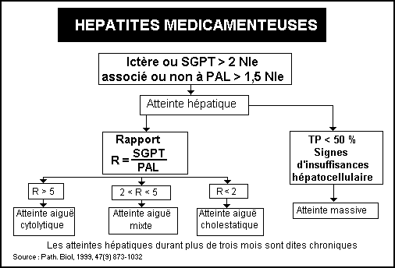
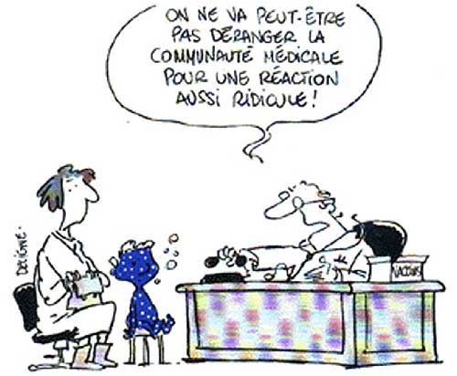
Chapitre V:
Zoom sur l’hépatite médicamenteuse
Inflammation du foie liée à une prise de médicaments l'hépatite médicamenteuse peut se manifester sous plusieurs formes et avoir des conséquences importantes sur la santé.
Une fois dans le sang, les médicaments passent dans le foie qui les métabolise et permet leur évacuation naturelle. Cependant certains médicaments peuvent avoir un effet néfaste sur l'état de santé général et le foie en particulier.

Slide 20
5.1 Hépatite médicamenteuse : une affection sous diverses formes
Les hépatites mixtes
Il existe 3 types d'hépatites médicamenteuses aiguës :
L'hépatite cholestatique-inflammation du foie accompagnée d'un arrêt de la circulation de la bile
L'hépatite cytolytique
L'hépatite cytolytique-inflammation avec destruction des cellules du foie
Les hépatites mixtes-à la fois cytolytiques et cholestatiques, qui sont les plus courantes.
L'hépatite cholestatique

Slide 21
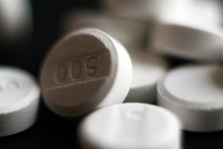
5.2 Paracétamol, attention au dosage !
Le paracétamol, par exemple, est un produit dont la toxicité est prévisible en fonction du dosage pris. Ainsi, il est recommandé de ne pas dépasser la dose thérapeutique de 3 grammes par jour. Sinon ce médicament peut être responsable d'une hépatite cytolytique généralement associée à une insuffisance rénale aiguë.

Slide 22
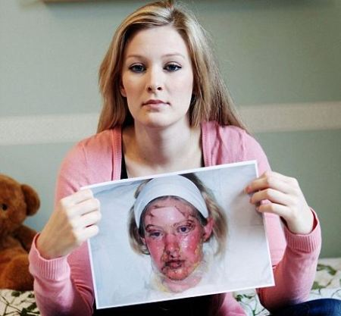
5.3 Réaction au paracétamol
La suédoise Eva Anka Uhlin a eu une réaction allergique à la drogue du paracétamol, après quoi elle est restée méconnaissable. Cette allergie a consisté en cloques, brûlures et croûte sur sa peau et sur sa visage. Après plusieurs années de soumission à divers traitements de visage, Eva s’est récupérée et elle n'y a pas le moindre signe de maladie précédente.
« J'étais en état de choc. Je ne pouvais pas croire ce qui m'arrive ».
« Cette maladie est rare et survient chez environ un million. Une telle réaction se produit en raison d'une combinaison de paracétamol et les infections virales », a déclaré son médecin.

Slide 23
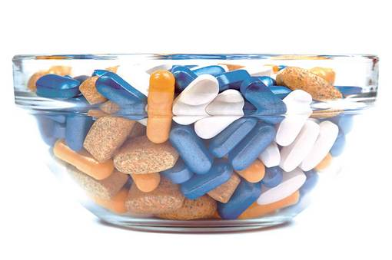
Chapitre VI:
Le flot des faux médicaments
Quelle est l'ampleur du marché des médicaments contrefaits ? Parce que ces produits utilisent des circuits de distribution clandestins, il est bien difficile de répondre à cette question. Mais une vaste enquête européenne permet de mieux appréhender ce fléau et ses dangers.
Une nouvelle enquête conduite dans 14 pays européens permet de mieux évaluer les risques liés à l'augmentation des médicaments contrefaits. Ce marché illégal est estimé à plus de 10,5 milliards par en Europe et à 1 milliard rien qu'en France.

Slide 24
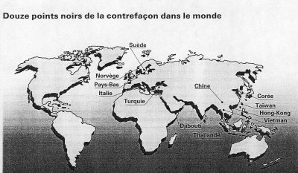
6.1 De plus en plus
de médicaments contrefaits
En décembre 2008, le vice-président de la Commission européenne révélait qu'en deux mois, 34 millions de faux médicaments avaient été saisis aux frontières de l'Europe. Selon l'Union Européenne, le nombre de médicaments contrefaits entrant en Europe a été multiplié par 6 en deux ans. En 2006, l'Organisation Mondiale de la santé déclarait ainsi que "le marché des médicaments contrefaits a explosé.

Slide 25
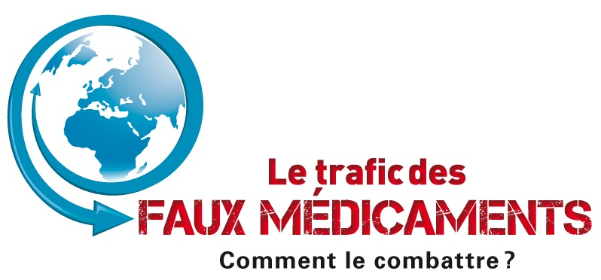
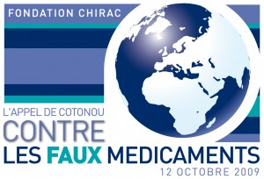
6.2 Faux médicaments : des risques ignorés du grand public
Une personne interrogée sur 5 reconnaît avoir acheté des médicaments sur ordonnance en dehors des circuits autorisés. En France, la proportion est de 14 %. L'une des principales sources d'approvisionnement de ces produits reste Internet. Cet achat en ligne est principalement motivé par la commodité et le souci d'économie : plus des trois-quarts des personnes interrogées déclarent acheter sur Internet pour des raisons de commodité ; 59 % pensent pouvoir faire des économies par rapport aux prix pratiqués dans les pharmacies.
"Près de 35 % des Français interrogées ne connaissent pas les risques qu'ils courent en achetant un médicament délivré uniquement sur ordonnance sans avoir eu de prescription médicale au préalable. Plus de 82 %, déclarent cependant que s'ils avaient su que le médicament pouvait être une contrefaçon, ils ne l'auraient pas acheté".

Slide 26

Conclusion
Pour Jim Thompson, Président de l'Alliance européenne pour l'accès à des médicaments, le message est clair : « Si vous voulez être et rester en bonne santé, adressez-vous à un professionnel de santé et n'achetez pas de médicaments de prescription s'ils ne vous ont pas été prescrits. Si des médicaments vous ont été prescrits, ne les achetez pas en dehors des circuits autorisés. Le risque sanitaire que représente l'achat de médicaments en dehors du système de soins de santé est un sujet de préoccupation de plus en plus sérieux dans tous les pays d'Europe".

Slide 27
www.doctissimo.fr
http://www.intoxiaction médicamenteuses.ro.jpg
http://www.faux médicaments.rojpg
http://www.médicaments contrefaits.ro.gif
http://www.anka eva uhlin allergie au paracétamol.ro.jpg
http://ec.europa.eu/health/index_fr.htm
Sitographie

